Slide 1
SDA - Recursivitate
Daniel Chiș - 2021, UPB, ACS, An I, Seria AC

Slide 2
Recursivitate

Slide 3
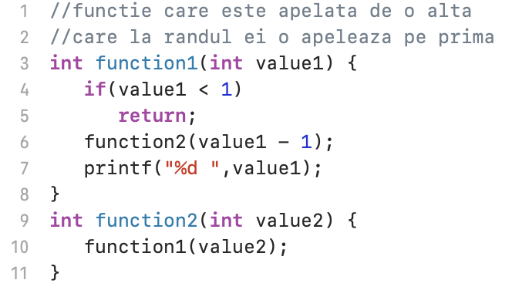
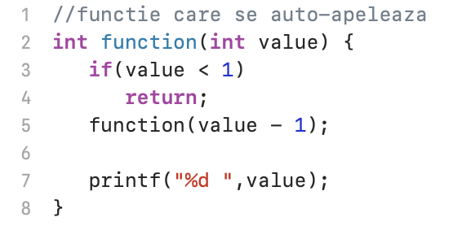
Concept
Unele limbaje de programare permit ca unele module sau funcții să se auto-apeleze, acest proces fiind numit recursivitate. În recursivitate, o funcție f se poate apela pe ea direct sau poate apela o funcție g care la rândul ei apelează funcția originală f. Funcția f se numește funcție recursivă.

Slide 4
Recursivitate
Proprietăți
Pentru a nu intra într-o buclă infinită o funcție recursivă trebuie să aibă două atribute:
Criteriu de bază: o condiție care atunci când este întâlnită funcția se oprește din a se auto-apela
Apropiere progresivă: apelările recursive trebuie să progreseze astfel încât să ne apropiem de condiția de bază
Implementare
De fiecare dată când apelantul apelează o funcție, acesta predă și controlul la runtime. Astfel, execuția primei funcții se oprește până ce cea apelată este rezolvată și primește înapoi parametrii de execuție. Astfel o să avem mereu un “activation record” în care o să păstrăm parametrii primei funcții.

Slide 5
Serii fibonacci

Slide 6
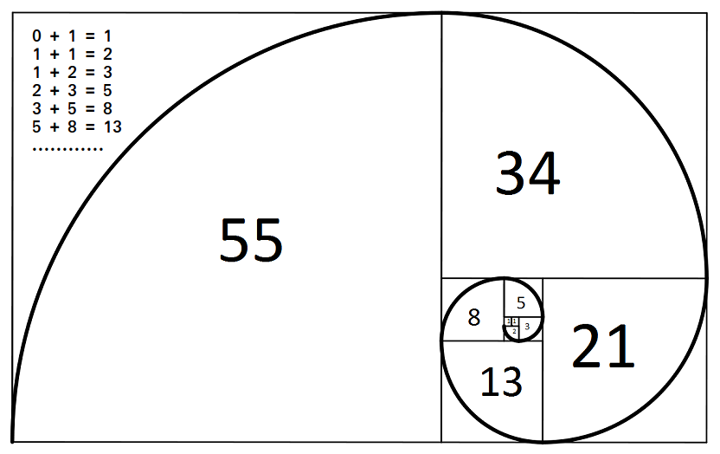
Serii fibonacci
Seriile fibonacci generează următorul termen din secvența lor prin adunarea celor doi termeni anteriori. Seriile fibonacci încep mereu cu numere F0 și F1 care au fie valorile 0,1 sau 1,1.
Fn = Fn-1 + Fn-2

Slide 7
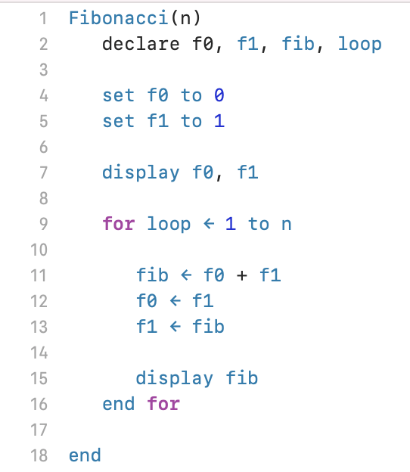
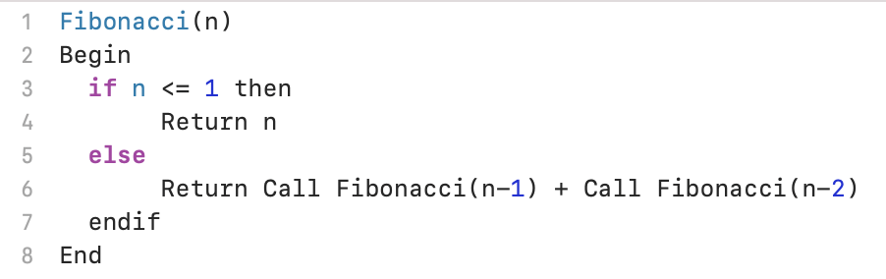
Fibonacci - Algoritmi
Algoritm iterativ
Algoritm recursiv

Slide 8
Turnul din Hanoi

Slide 9
Turnul din Hanoi
Turnul din Hanoi reprezintă o problemă matematică care constă în trei turnuri și mai multe discuri aranjate pe unul din turnuri.
Reguli:
Poți muta un singur disc între turnuri
Poți muta doar discul de deasupra turnului
Nu poți avea un disc mai mare deasupra unui mai mic
Turnul din Hanoi poate fi rezolvat în 2^n-1 pași (n reprezântând numătul de discuri).

Slide 10
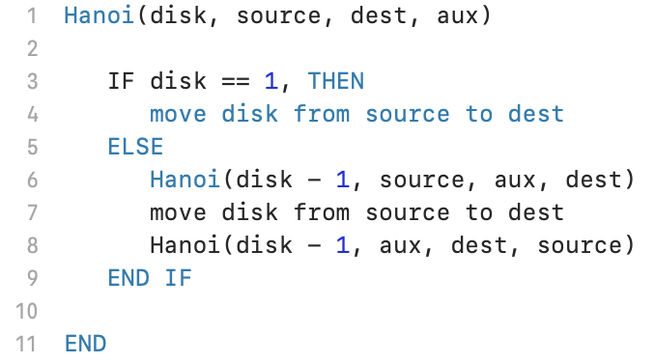
Algoritm
Cele trei turnuri se denumesc: sursa, destinație și aux.
Pas 1 - mut n-1 discuri de la sursa la aux
Pas 2 - mut discul n la destinatie
Pas 3 - mut n-1 discuri de la aux la dest

Slide 11
Programare dinamică

Slide 12
Programare dinamică
Programarea dinamică este similară ca și concept cu cel de divide and conquer, astfel problema principală se sparge în subprobleme cât mai atomic posibil. Spre deosebire de divide and conquer, subproblemele nu sunt rezolvate independent, rezultatele sunt ținute minte li folosite în rezolvarea unor subprobleme similare.
Algoritmii asociați programării dinamice sunt folosiți pentru optimizări. Spre deosebire de algoritmii greedy care caută optimizarea locală, aceștia caută optimizarea generală. Algoritmii dinamici se folosesc de memorea unui rezultat a unei subprobleme deja rezolvate.
Exemple: serii fibonacci, problema rucsacului, turnul din Hanoi.

Slide 13
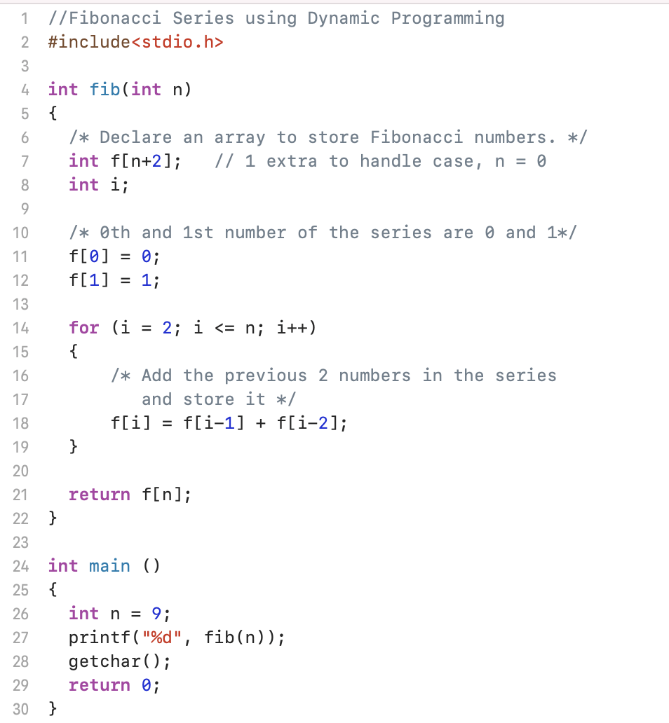
Fibonacci programare dinamică

Slide 14
Exerciții

Slide 15
Exerciții
Realizați algoritmul fibonacci recursiv și iterativ (n=10). 3p
Realizați algortimul turnului din hanoi recursiv (4 discuri). 3p
Realizați un program de afișare a unui vector folosing un algoritm recursiv. 3p

